Slide 1
切換輸入法

Slide 2
方法1

Slide 3
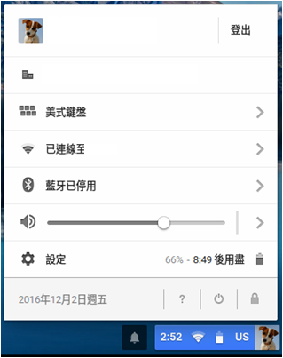
點選預設的
「美式鍵盤」
點擊工作列右下方

Slide 4
選擇所要使用的輸入法

Slide 5
方法2

Slide 6
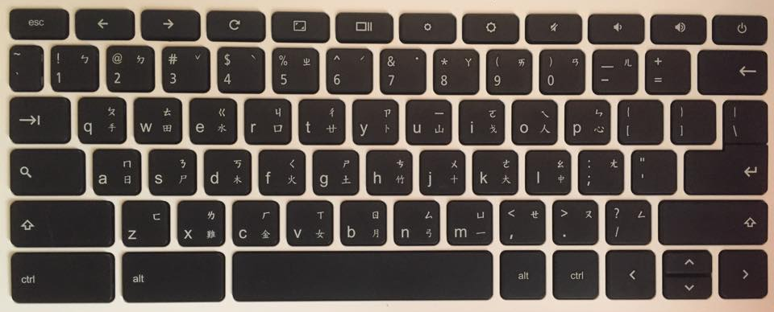
同時按下 Ctrl+Shift +空白鍵

